Slide 1
Tuần 25
Bài 72: EM VUI HỌC TOÁN (TIẾT 1)

Slide 2
KHỞI ĐỘNG

Slide 4
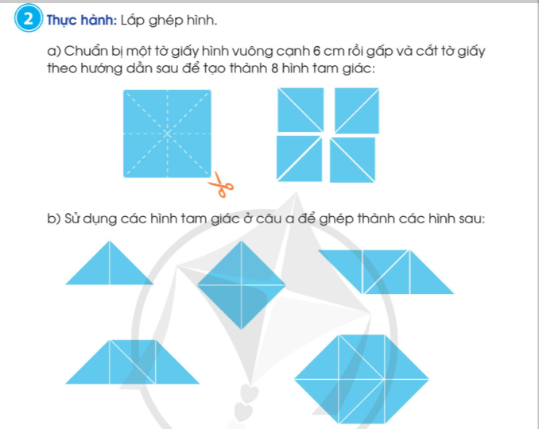

Slide 5
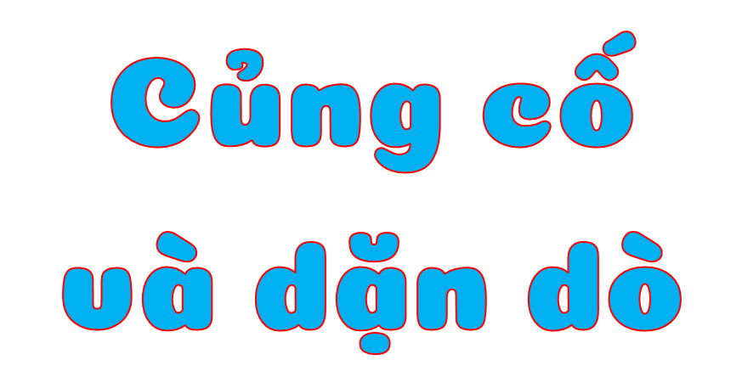

Slide 6
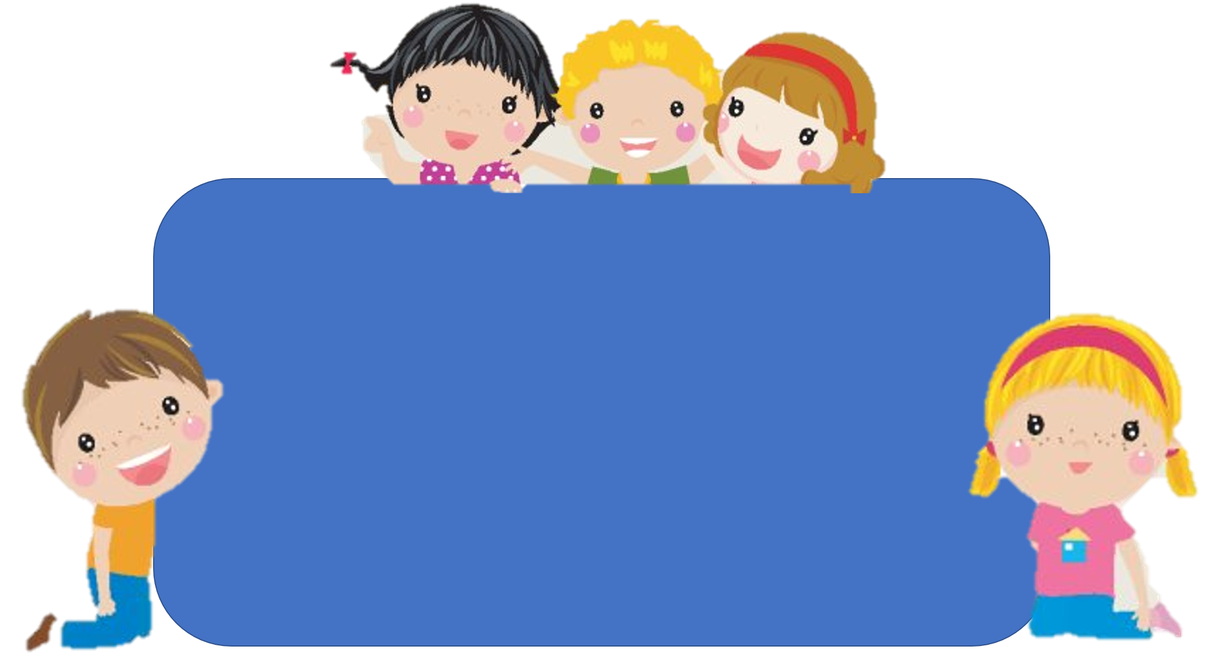
Em hãy chia sẻ những điều học được qua bài này.

Slide 7
